Slide 1
Застосування
проектного методу навчання як засобу формування літературної компетентності учнів на уроках зарубіжної літератури
З досвіду роботи учителя
зарубіжної літератури
Задарівської загальноосвітньої
школи І-ІІІ ступенів
Пилип’як Світлани Василівни

Slide 2
Пилип’як Світлана Василівна
Освіта: вища
Закінчила Кам’янець-Подільський
державний педагогічний інститут у 1984 році
Педагогічний стаж роботи: 34 роки
Працюю в Задарівській загальноосвітній
школі І-ІІІ ступенів з 1984 року
Кваліфікація: «Спеціаліст вищої категорії»

Slide 3
Педагогічне кредо
Велика відмінність – говорити самому чи викликати на розмову інших. Останнє – мистецтво справжнього вчителя
Дистервег
Життєве кредо
Натхненно любити те, що викладаєш і тих, кому викладаєш, пам’ятаючи, що будь-яке слово учителя може стати справою усього життя

Slide 4
Компетенція -
це сукупність знань, умінь та навичок, які необхідні для конкретної роботи; здатність та готовність ефективно застосовувати знання на практиці, у конкретній ситуації
Компетентність -
це володіння людиною певною компетенцією як нормою освітньої підготовки, реально сформовані особисті якості та мінімальний досвід діяльності

Slide 5
Компетентнісний підхід -
це формування здатності діяти в ситуації невизначеності при рішенні актуальних для учнів проблем,
який передбачає не засвоєння учнем окремих один від одного знань і вмінь, а оволодіння ними в комплексі

Slide 6
Нова програма зі світової літератури для 5-9 класів спрямовує роботу вчителя на розвиток ключових компетентностей:
уміння вчитися,
спілкуватися державною, рідною та іноземними мовами,
інформаційно-комунікаційної,
соціальної,
громадянської,
загальнокультурної

Slide 7
Ця програма передбачає також формування предметної літературної компетентності, складниками якої є:
комунікативна,
емоційно-ціннісна,
літературознавча, загальнокультурна,
компаративна
та інші компетенції особистості

Slide 8
Базовими технологіями, що підтримують компетентнісно орієнтоване навчання, є:
технологія проблемного навчання;
технологія проектної та дослідницької діяльності;
технологія когнітивного навчання;
технологія навчання в глобальному інформаційному співтоваристві;
технологія рішення винахідницьких завдань;
ідея особистісно орієнтованого підходу;
ідея діяльнісного підходу («навчання через діяльність»);
ідея розвиваючого навчання;
технологія розвитку критичного мислення та ін.

Slide 9
Актуальність досвіду полягає у:
створенні таких ситуацій навчання, які сприяють формуванню певних особистісних якостей, які розвиваються лише під час діяльності і не можуть бути засвоєні вербально;
набутті унікального досвіду, якого не можна набути, користуючись іншими формами навчання;
формуванні естетичних смаків учнів не лише мистецтвом слова, а й мистецтвом зображення, прослуховування;
створенні особливого простору взаємин, що дає змогу педагогові і учневі працювати освітньою парадигмою, де немає нудьги, лінощів, пасивності, страху очікування поганої оцінки;
відчутті радості від подолання труднощів у навчанні, відкритті світу для себе і себе у цьому світі;
формуванні умінь адаптуватися до умов, що змінюються, орієнтуватися у різних ситуаціях

Slide 11
Із історії проектної технології
Основоположником педагогічного методу проектів вважається Дж. Дьюї (1859—1952), американський філософ, педагог і психолог.
У своїх працях він не вживає слово «проект», але наголошує на зв’язку школи з життям, з особистим досвідом дитини й досвідом суспільства.
На межі 1910 –1920 –х рр. метод проектів входить і в практику вітчизняної школи.
Питанням проектних технологій займались Є.Полат, О.Пометун, Л Переверзєв, Л.Ващенко, С.Москвін, П. Архангельський, С. Стефансон, А.Хуторський

Slide 12
Визначення поняття «проект»
Проект - це
– задум, план
С. Ожегов
– це форма організації діяльності у взаємозв’язку її теоретичних і практичних аспектів
С. Кримський
задуманий план дій
Тлумачний словник української мови
комплекс пошукових, дослідницьких, графічних та інших видів робіт, виконаних з метою практичного або теоретичного розв’язання значущої проблеми
Є. Полат

Slide 13
Проект – це п’ять «П»
Проблема
Планування
Пошук інформації
Продукт
Презентація
Шосте «П» проекту – його портфоліо

Slide 14
Роль учителя в проектній діяльності
Проектне навчання
Учитель
Учень
Консультант
Порадник
Координатор
Особистісно орієнтована освіта

Slide 15
Проектна діяльність – це розвиток особистості Учні виконують такі розумові та практичні дії:
П
Р
О
Е
К
Т
Виявлення потреби в удосконаленні світу
Розуміння поставленого завдання
Планування остаточного результату
Виконання алгоритму проектування
Внесення корективів у рішення
Конструктивне обговорення
Вираження задумів
Пошук і знаходження інформації
Складання схем
Оцінювання результатів
Розуміння критеріїв оцінювання

Slide 16
Переваги
методу
проектів
Досвід
творчості
Соціальний
досвід
Науково-дослідницька
діяльність
Навики
публічного
виступу
Конкретна
діяльність
Ситуація
успіху
Пізнавальні
навички
Мислення
високого
рівня
Орієнтація в
інформаційному
просторі

Slide 17
Особливості проектної діяльності:
Формулювання мети, завдань та планування дій
Покрокова розробка
Форма (індивідуальна, групова, колективна)
Результат (презентація, фотоальбом, виставка тощо)

Slide 18
Основні етапи проекту:
Організаційний
Підготовчий
Проектна робота
Оформлювальний
Презентація проекту
Підбиття підсумків

Slide 20
Педагогічні технології, які використовую у практиці роботи
Технологія підходу до навчання через досвід, дію і припустиме використання дослідницьких і пошукових методів
Технологія нерозривного зв’язку теоретичних знань з прикладним вмінням
Інтерактивні технології
Технологія використання методу проекту
Технологія розв’язання задач від постановки проблеми до здобуття результату
Технологія досягнення дидактичної мети через детальну розробку проблеми

Slide 21
Моя педагогічна майстерня
Метод проектів використовую на уроках

Slide 22
Проект «Різдво в житті людини»
Творча назва “Заповідь любові”
Мета проекту:
донести до дітей суть гуманістичних ідеалів Ч. Діккенса;
виховувати людяність, доброту, милосердя, уміння співчувати;
спонукати замислитись над проблемами людського буття;
виховувати повагу до близьких та рідних людей;
розширити культурно – пізнавальні інтереси;
сприяти залученню учнів до багатств світової культури;
виховувати толерантне ставлення до оточуючих
Ключове питання:
“Що значить бути толерантним?

Slide 23
Портфоліо проекту «Заповідь любові»
Ілюстрації до теми.
Збірка пісень, колядок, віршів та оповідань про Різдво.
Повідомлення:
« Традиції святкування Різдва в Україні»
«Свята зимового циклу»
«Пісні різдвяного циклу»
«Різдво у мистецтві»
«Різдво у літературі»
« Традиції святкування Різдва в Англії»
Твори за повістю Ч. Діккенса «Різдвяна пісня у прозі»

Slide 24
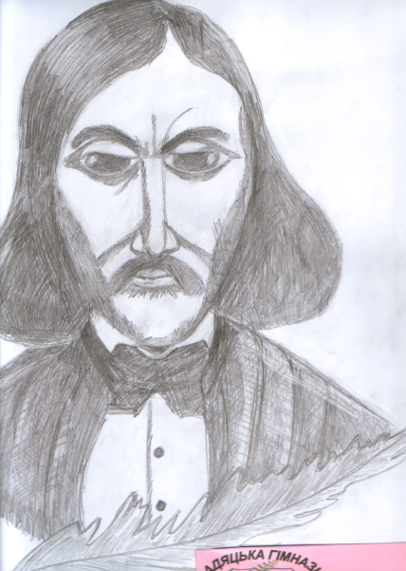
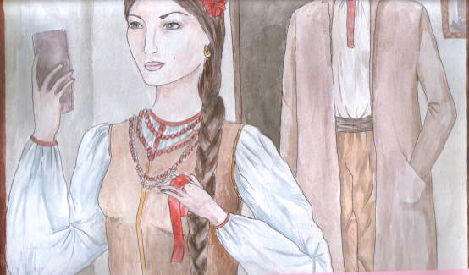
Проект «Гоголь і Україна»
Ключове питання:
«Що значить бути справжнім українцем?»
Творча назва
«Незнайоме у знайомому»
1. Презентації з використанням комп’ютерних технологій:
Цікаві факти біографії М.В. Гоголя.
Гоголь і Полтавщина.
Літературні та мистецькі зв’язки М.В.Гоголя.
Шляхами Гоголя у Європі.
Фантастичні елементи у творчості М.В.Гоголя.
2. Ілюстрації до творів письменника.
3. Творчі роботи.
4. Малюнки.
5. Світлини пам’ятників Гоголю у різних країнах
Украинский гений
мирового значения
Украинский гений
мирового значения
Выпуск № 3
Украинский гений
мирового значения
Выпуск № 3
14 ноября 2008 года
Выпуск № 3
14 ноября 2008 года
14 ноября 2008 года
20 марта 1809 года
родился
Николай Васильевич
Гоголь
Мать Гоголя, Мария Ивановна, у которой двое детей перед тем умерло, едва появившись на свет, дала обет перед чудотворным образом святителя Николая,
называемым Диканьским, если будет у нее сын, наречь его Николаем, и просила местного священника молиться до тех пор, пока его не известят о рождении дитяти и попросят отслужить благодарственный молебен. Испрошенный молитвой, новорожденный Николай и был встречен в этом мире молитвой благодарения Богу. По словам сестры писателя, Ольги Васильевны Гоголь-Головни, брат ее любил вспоминать, почему назвали его Николаем.
20 марта 1809 года
родился
Николай Васильевич
Гоголь
Мать Гоголя, Мария Ивановна, у которой двое детей перед тем умерло, едва появившись на свет, дала обет перед чудотворным образом святителя Николая,
называемым Диканьским, если будет у нее сын, наречь его Николаем, и просила местного священника молиться до тех пор, пока его не известят о рождении дитяти и попросят отслужить благодарственный молебен. Испрошенный молитвой, новорожденный Николай и был встречен в этом мире молитвой благодарения Богу. По словам сестры писателя, Ольги Васильевны Гоголь-Головни, брат ее любил вспоминать, почему назвали его Николаем.
20 марта 1809 года
родился
Николай Васильевич
Гоголь
Мать Гоголя, Мария Ивановна, у которой двое детей перед тем умерло, едва появившись на свет, дала обет перед чудотворным образом святителя Николая,
называемым Диканьским, если будет у нее сын, наречь его Николаем, и просила местного священника молиться до тех пор, пока его не известят о рождении дитяти и попросят отслужить благодарственный молебен. Испрошенный молитвой, новорожденный Николай и был встречен в этом мире молитвой благодарения Богу. По словам сестры писателя, Ольги Васильевны Гоголь-Головни, брат ее любил вспоминать, почему назвали его Николаем.
200 — летию со дня рождения
Н. В. Гоголя посвящается
Венок Гоголю
200 — летию со дня рождения
Н. В. Гоголя посвящается
Венок Гоголю
200 — летию со дня рождения
Н. В. Гоголя посвящается
Венок Гоголю
Специальный выпуск газеты Гадячской Гимназии
План мероприятий
Гадячской гимназии:
1.Конференция « Гоголь и современность»
2.Конкурс сочинений
« Гоголь и литература Украины».
3.Театральный фестиваль по произведениям Гоголя.
4.Литературный вечер
« Гоголь: история и современность».
5. Конкурс рисунков:
«Художественный мир
Гоголя».
6.Конкурс проектов
«Крыла гения Гоголя» с компьютерными презентациями».
7. Организация экскурсий «Гоголевские места на Полтавщине».
В.В. Бутко
Специальный выпуск газеты Гадячской Гимназии
План мероприятий
Гадячской гимназии:
1.Конференция « Гоголь и современность»
2.Конкурс сочинений
« Гоголь и литература Украины».
3.Театральный фестиваль по произведениям Гоголя.
4.Литературный вечер
« Гоголь: история и современность».
5. Конкурс рисунков:
«Художественный мир
Гоголя».
6.Конкурс проектов
«Крыла гения Гоголя» с компьютерными презентациями».
7. Организация экскурсий «Гоголевские места на Полтавщине».
В.В. Бутко
Специальный выпуск газеты Гадячской Гимназии
План мероприятий
Гадячской гимназии:
1.Конференция « Гоголь и современность»
2.Конкурс сочинений
« Гоголь и литература Украины».
3.Театральный фестиваль по произведениям Гоголя.
4.Литературный вечер
« Гоголь: история и современность».
5. Конкурс рисунков:
«Художественный мир
Гоголя».
6.Конкурс проектов
«Крыла гения Гоголя» с компьютерными презентациями».
7. Организация экскурсий «Гоголевские места на Полтавщине».
В.В. Бутко
В этом выпуске:
Обратите внимание:
Гоголя называют украинским гением мирового значения.
Жизнь Гоголя тесно связана с
Полтавщиной.
Пушкин писал :»Сейчас прочел « Вечера на хуторе близ Диканьки». Они изумили меня. Вот настоящая веселость, искренняя, непринужденная, без жеманства, без чопорности. А какая поэзия...»
В этом выпуске:
Украинский гений мирового значения
1
200 — летию со дня рождения Гоголя
1
Неизвестный Гоголь
2
Гоголь в роли Простаковой. Библиотекарь
2
Первые шаги в мир науки
3,4
Поздравляем победителей конкурса рисунков
5
Гоголь и Полтавщина
6
Обратите внимание:
Гоголя называют украинским гением мирового значения.
Жизнь Гоголя тесно связана с
Полтавщиной.
Пушкин писал :»Сейчас прочел « Вечера на хуторе близ Диканьки». Они изумили меня. Вот настоящая веселость, искренняя, непринужденная, без жеманства, без чопорности. А какая поэзия...»
В этом выпуске:
Украинский гений мирового значения
1
200 — летию со дня рождения Гоголя
1
Неизвестный Гоголь
2
Гоголь в роли Простаковой. Библиотекарь
2
Первые шаги в мир науки
3,4
Поздравляем победителей конкурса рисунков
5
Гоголь и Полтавщина
6
Обратите внимание:
Гоголя называют украинским гением мирового значения.
Жизнь Гоголя тесно связана с
Полтавщиной.
Пушкин писал :»Сейчас прочел « Вечера на хуторе близ Диканьки». Они изумили меня. Вот настоящая веселость, искренняя, непринужденная, без жеманства, без чопорности. А какая поэзия...»
Украинский гений мирового значения
1
200 — летию со дня рождения Гоголя
1
Неизвестный Гоголь
2
Гоголь в роли Простаковой. Библиотекарь
2
Первые шаги в мир науки
3,4
Поздравляем победителей конкурса рисунков
5
Гоголь и Полтавщина
6

Slide 25
Переваги технології
використання методу проекту
Беручи участь у проекті, учні:
вчаться окреслювати цілі,
планувати (структурувати) роботу,
оцінювати результати.
Працюючи над проектом, учні проходять такі стадії:
вивчення теорії;
планування;
збору інформації;
аналізу;
синтезу;
активної діяльності.
Завдяки проектному навчанню учні усвідомлюють всю технологію розв’язання задач – від постановки проблеми до здобуття результату

Slide 26
Моніторинг рівня успішності учнів (9 клас)
2014-2015 2015-2016

Slide 27
Моніторинг рівня успішності учнів (11 клас)
*високий
*достатній
*середній
*почат-
ковий
2014-2015 2015-2016

Slide 28
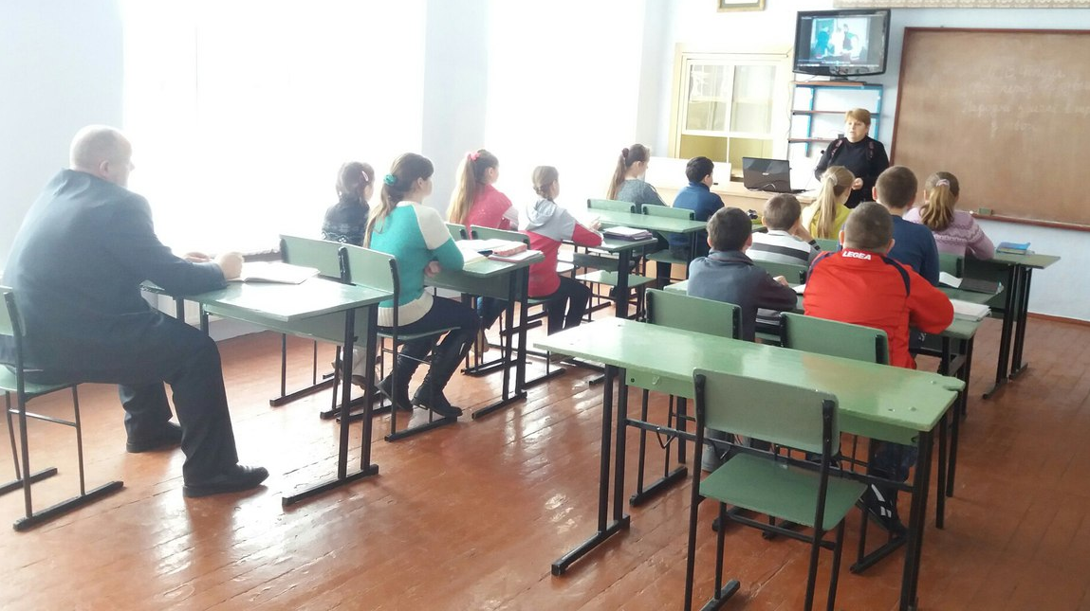
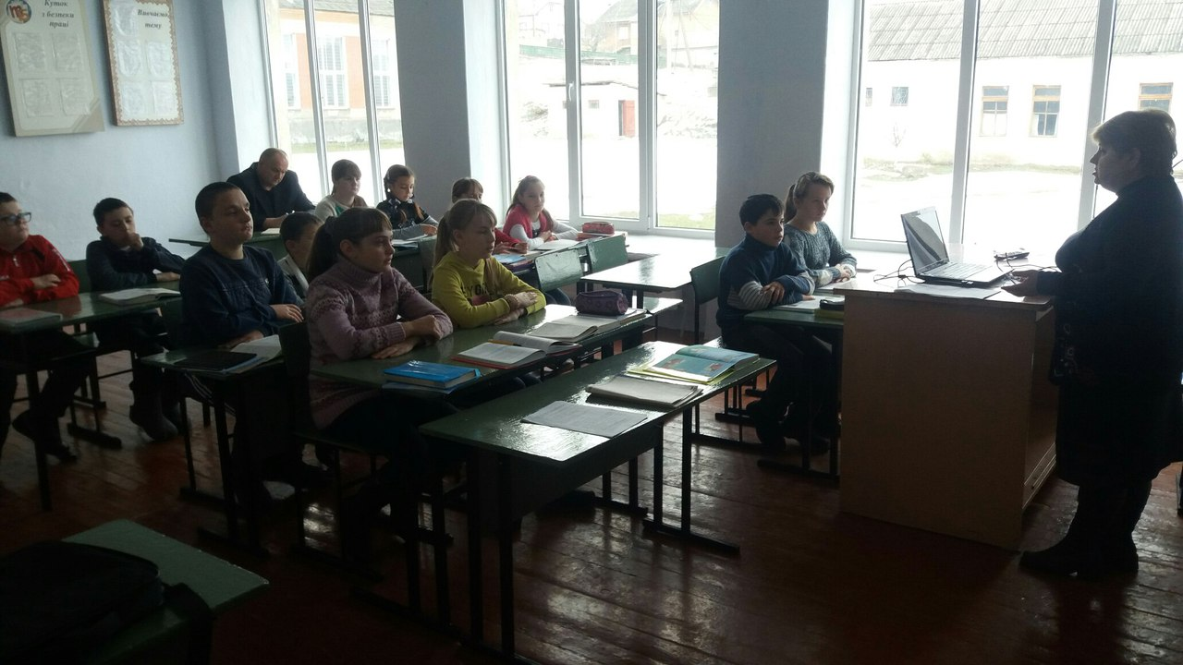
Відкритий урок зарубіжної літератури
6 клас

Slide 29
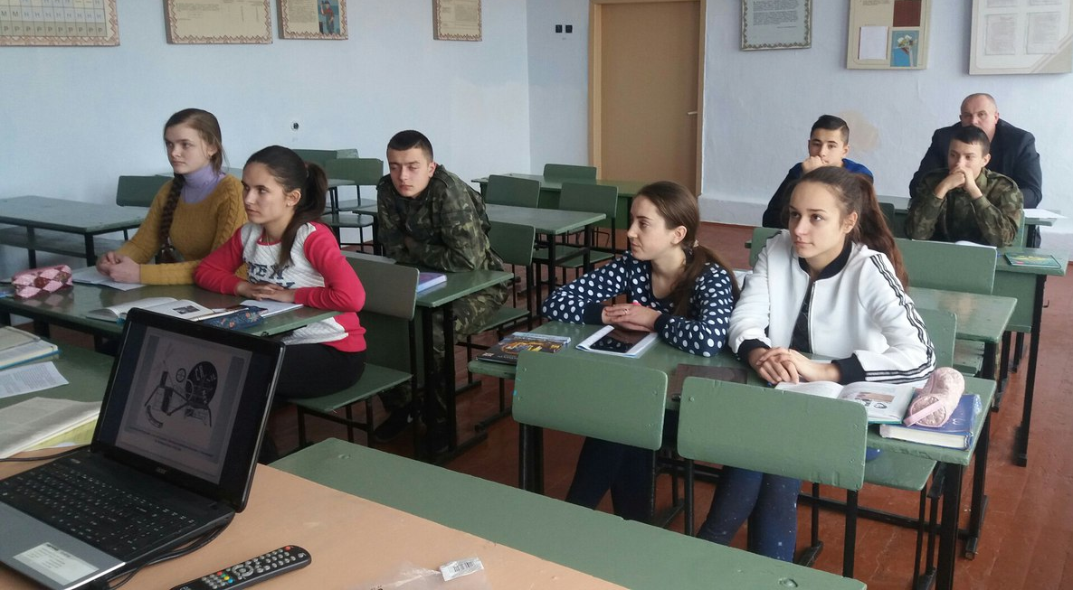
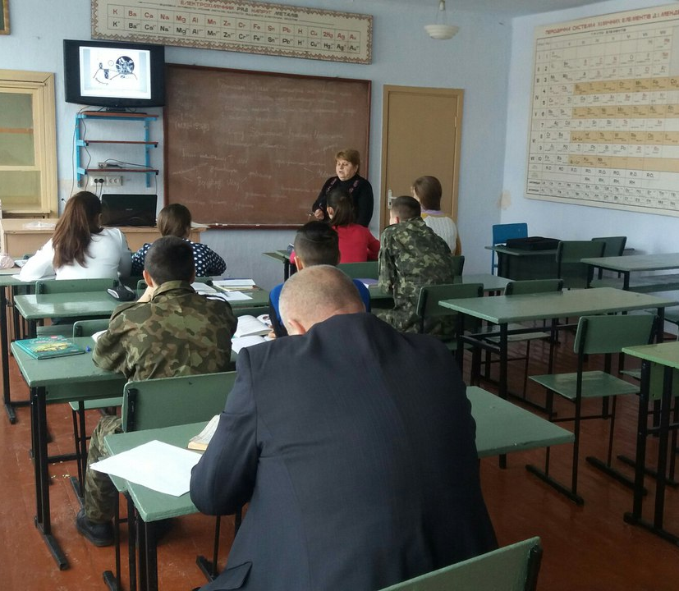
Відкритий урок зарубіжної літератури
11 клас

Slide 30
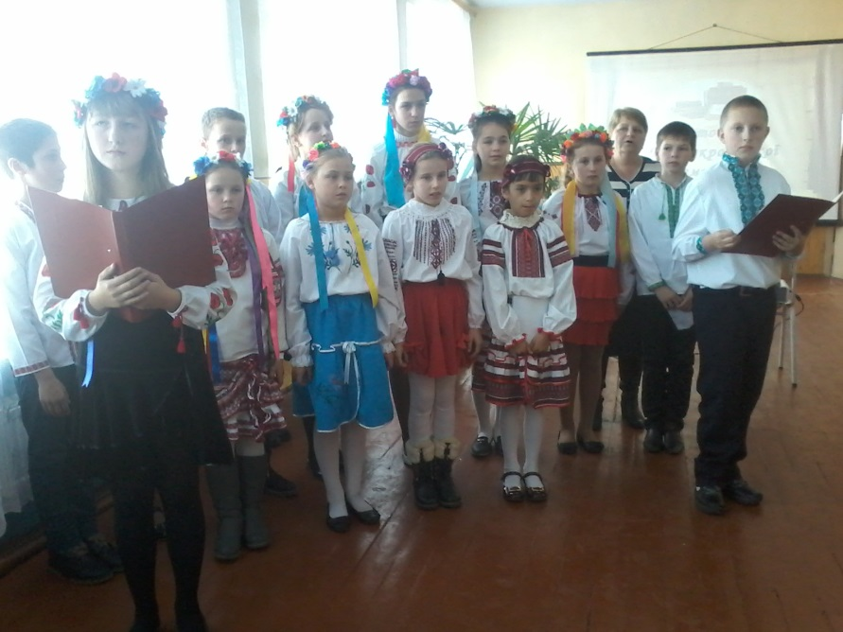
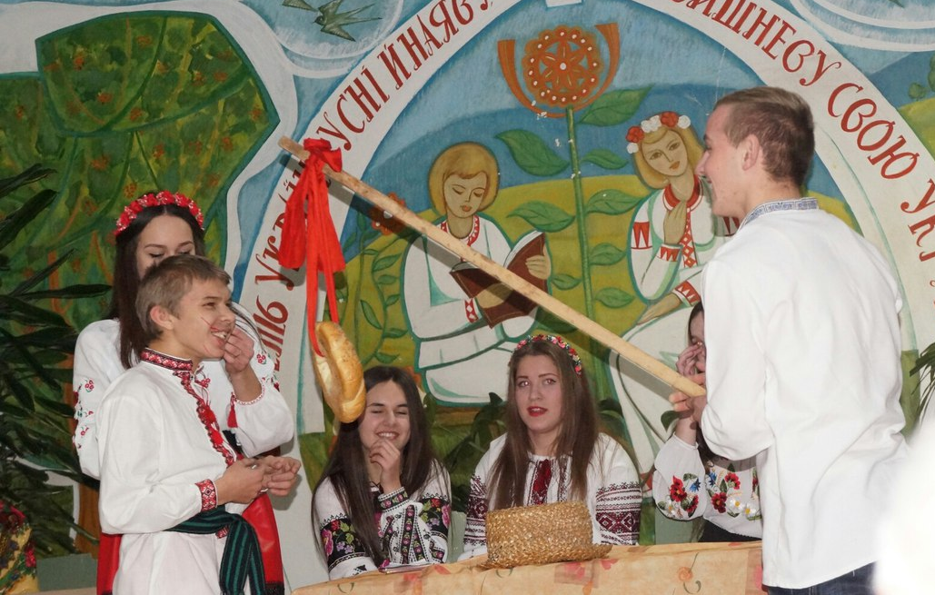
Позакласна робота із зарубіжної літератури
День української писемності
Андріївські вечорниці
Театралізоване дійство за повістю М. Гоголя «Ніч перед Різдвом»

Slide 31
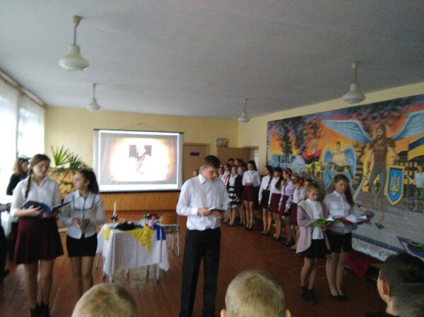
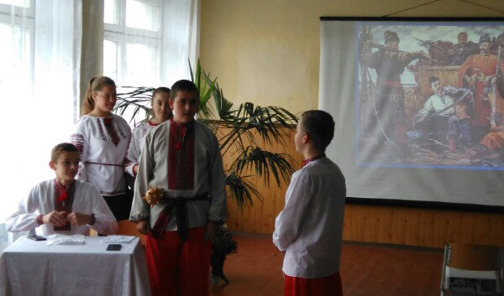
Предметні тижні
Літературний вечір «Свеча горела »
Конкурс ерудитів (5-6 класи)
Інсценізація повісті М. Гоголя «Тарас Бульба»

Slide 32
Робота з обдарованими учнями
Тематичні виховні заходи
Створення портфоліо

Slide 33
Стати успішним у житті допомагають портфоліо

Slide 34
Професійна діяльність
Обласний семінар учителів світової літератури – березень 2007 р.
Досвід схвалено на засіданні педагогічної ради протокол №1 від 24.02.2012 р.
Районний семінар учителів світової літератури – 25.03.2012р.
Дирекцією школи відвідано систему уроків у 11 класі за темою «Срібна доба» російської поезії», у 9 класі – «Романтизм» - грудень 2016 р.
Видано наказ про вивчення й узагальнення досвіду роботи вчителя світової літератури Пилип’як С.В. №18 від 24.02.2012 р.

Slide 35
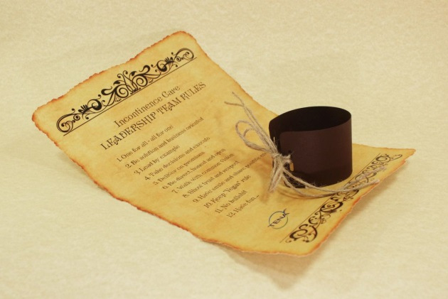
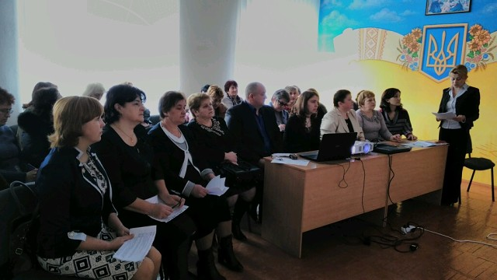
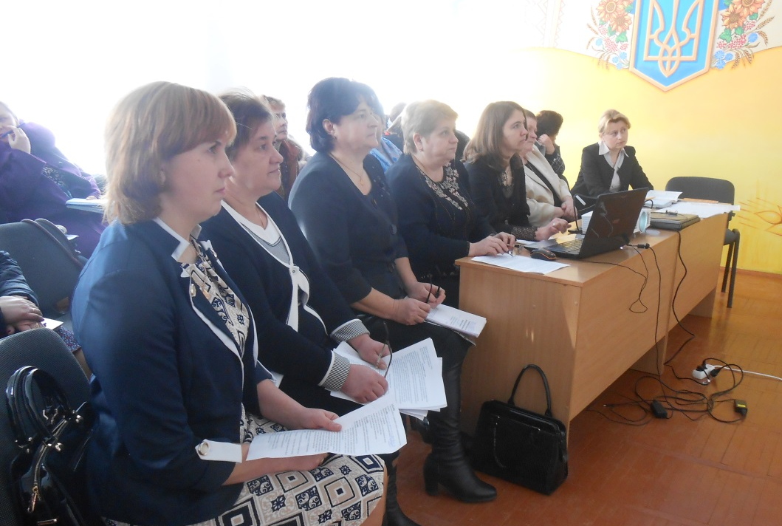
Участь у районному семінарі-практикумі директорів шкіл

Slide 36
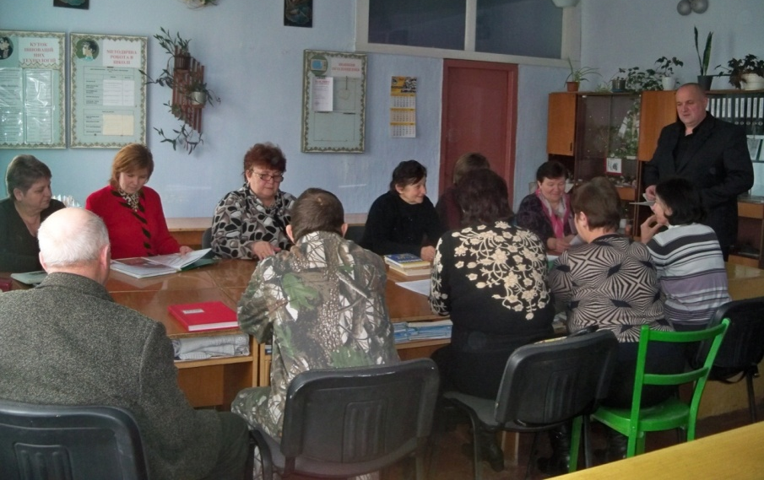
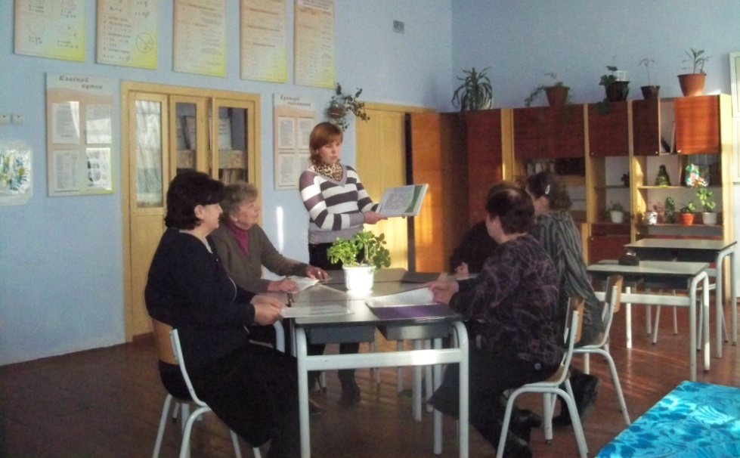
Участь
у методичній роботі
Методична оперативка
Засідання методичного об’єднання класних керівників

Slide 37
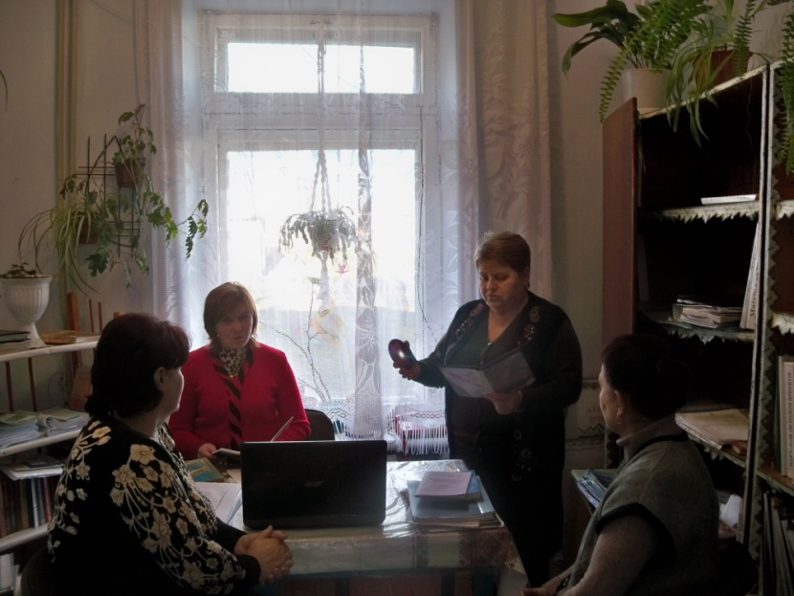
Участь
у методичній роботі
Засідання творчої групи
Семінар учителів зарубіжної літератури

Slide 38
«Розум дитини не посудина,
яку слід заповнити,
а смолоскип,
який слід запалити»
Плутарх

